Slide 1
인터랙티브
웹 페이지 만들기

Slide 2
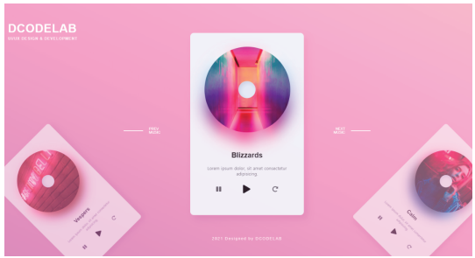
12
뮤직 플레이어 제작하기

Slide 3
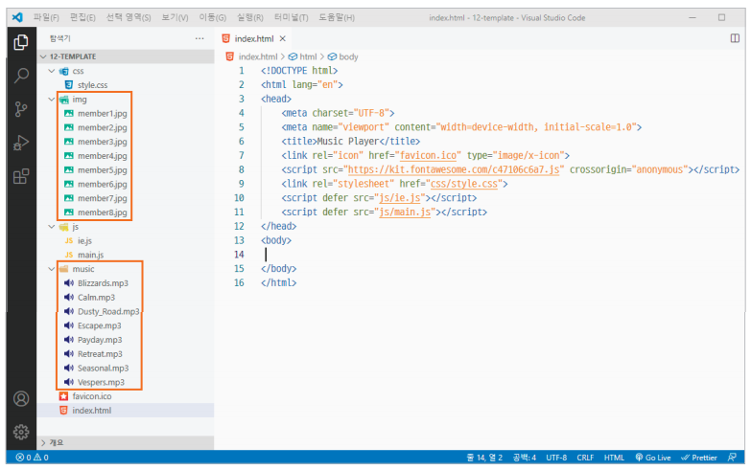
12 뮤직 플레이어 제작하기
Do it! 뮤직 플레이어 페이지
1단계 작업 폴더 준비하기

Slide 4
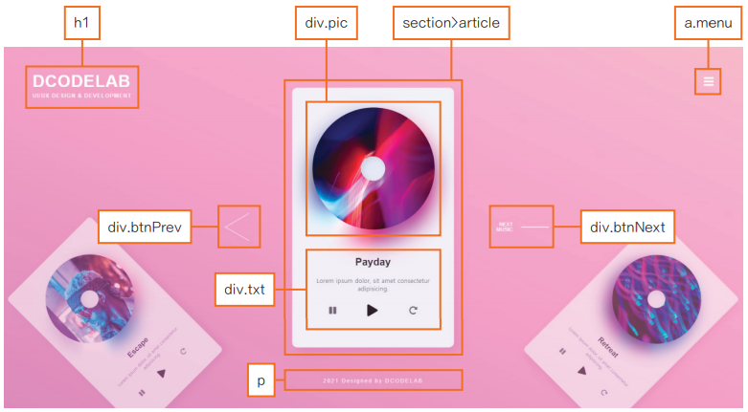
12 뮤직 플레이어 제작하기
2단계 레이아웃 구조 파악하기

Slide 5
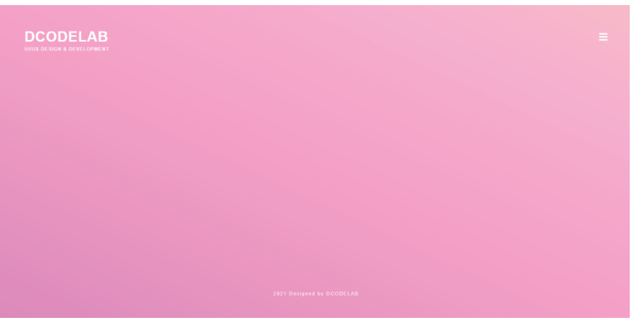
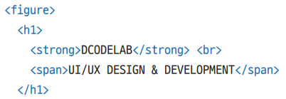
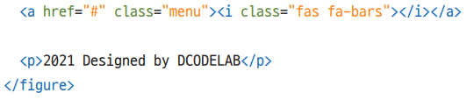
12 뮤직 플레이어 제작하기
3단계 flex로 풀 스크린 레이아웃 구성하기

Slide 6
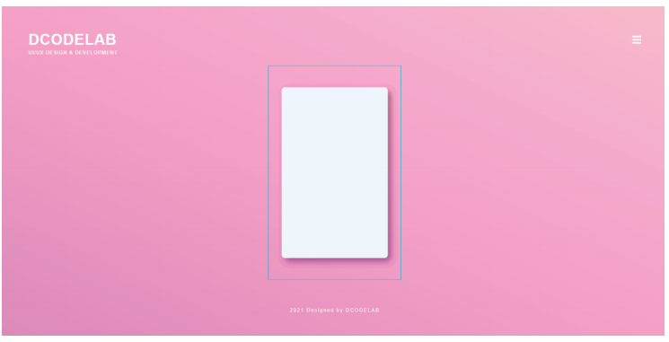
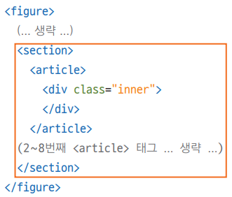
12 뮤직 플레이어 제작하기
4단계 뮤직 플레이어 패널 생성하기

Slide 7
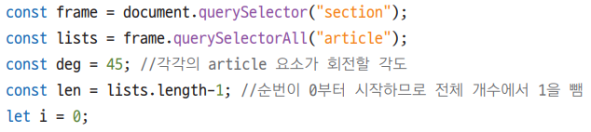
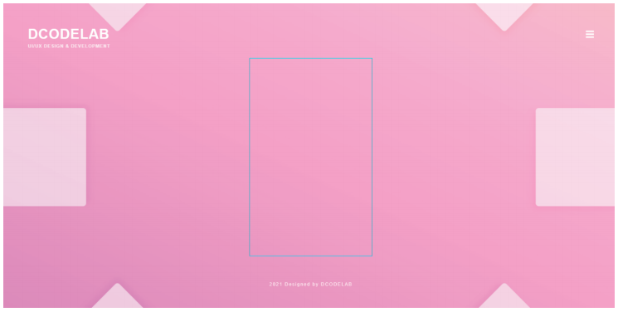
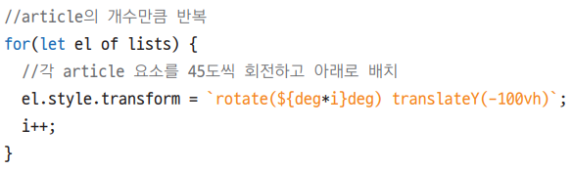
12 뮤직 플레이어 제작하기
5단계 article 패널을 자바스크립트로 회전시키기

Slide 8
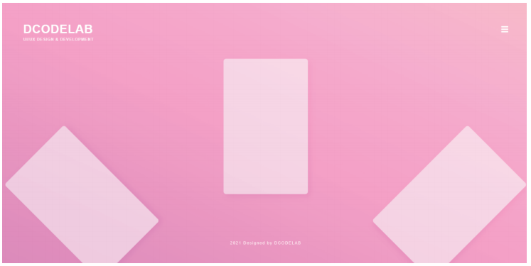
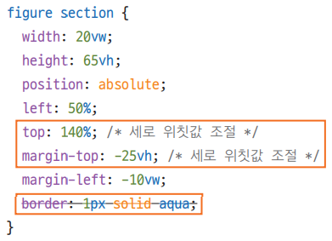
12 뮤직 플레이어 제작하기
6단계 전체 패널 아래쪽으로 내리기

Slide 9
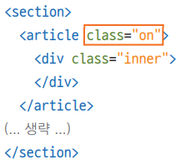
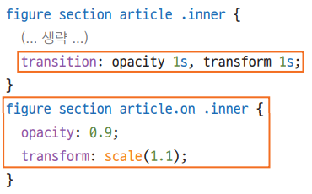
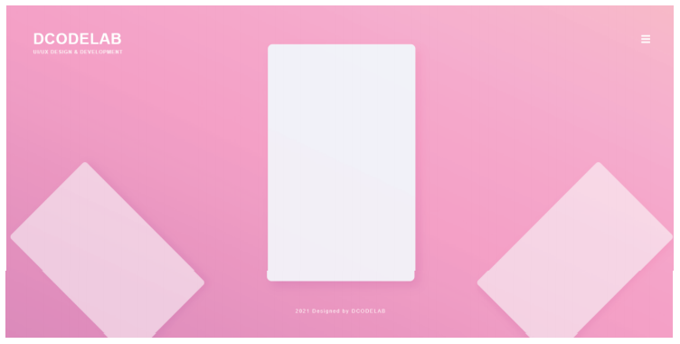
12 뮤직 플레이어 제작하기
7단계 가운데 패널 활성화시키기

Slide 10
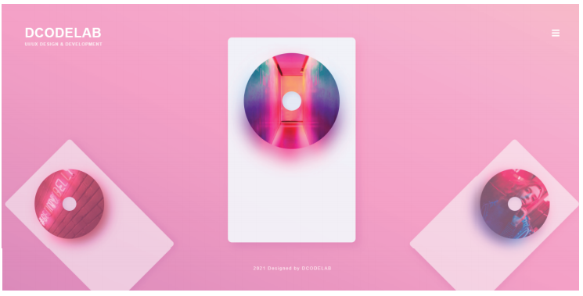
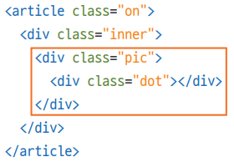
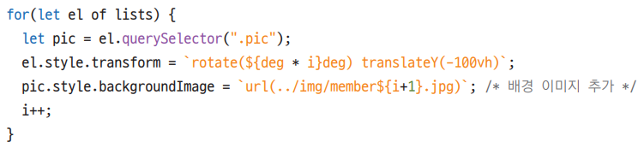
12 뮤직 플레이어 제작하기
8단계 패널에 음악 커버 이미지 생성하기

Slide 11
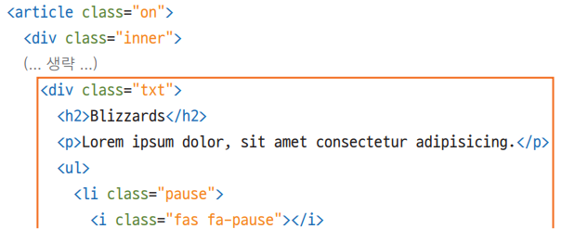
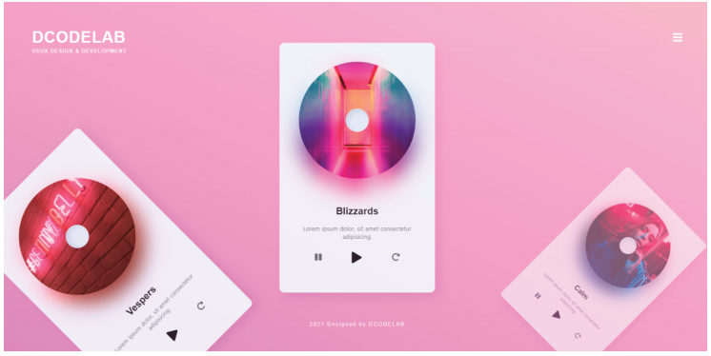
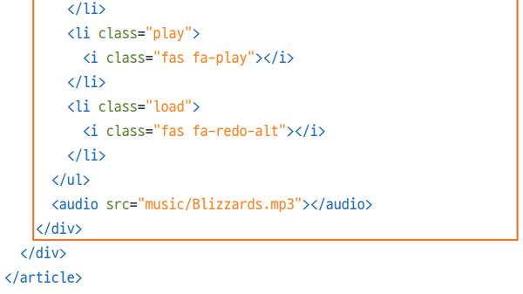
12 뮤직 플레이어 제작하기
9단계 음악 정보와 컨트롤 버튼 생성하기

Slide 12
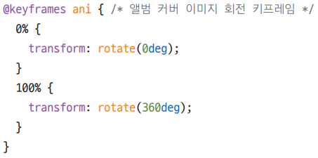
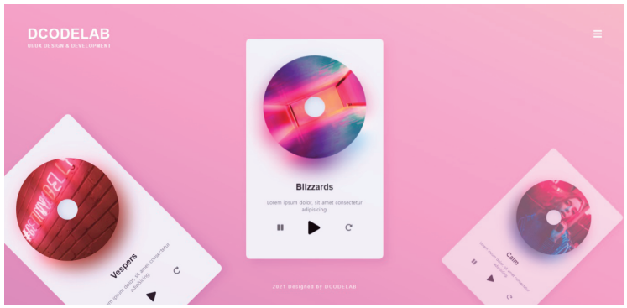
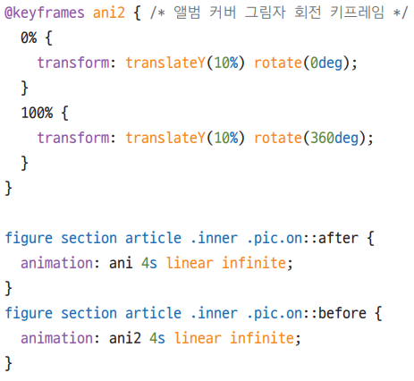
12 뮤직 플레이어 제작하기
10단계 컨트롤 패널 버튼으로 음악을 재생ㆍ정지하기

Slide 13
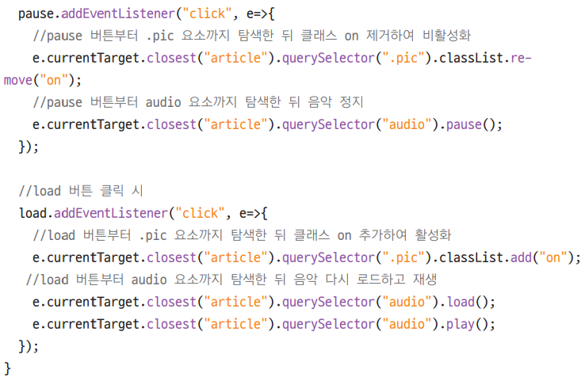
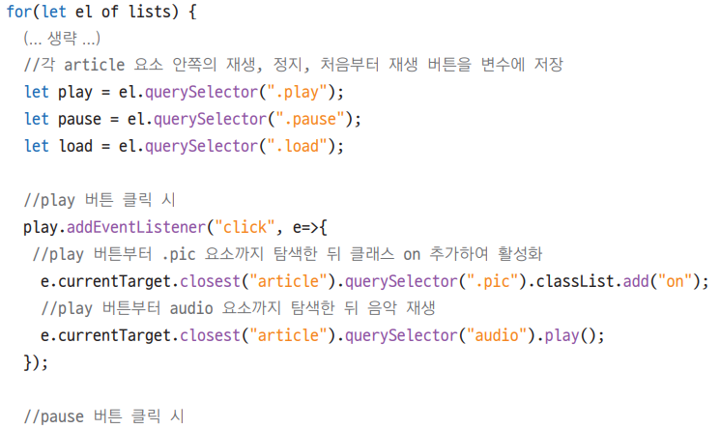
12 뮤직 플레이어 제작하기
10단계 컨트롤 패널 버튼으로 음악을 재생ㆍ정지하기

Slide 14
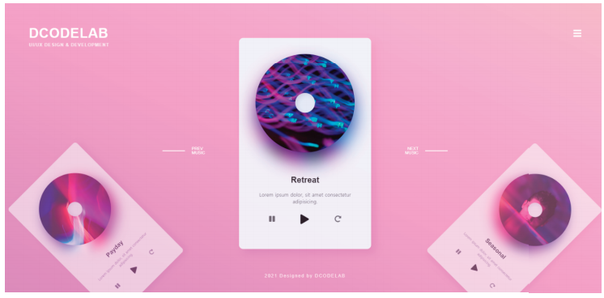
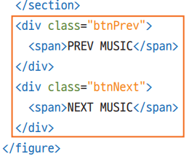
12 뮤직 플레이어 제작하기
11단계 좌우 버튼 클릭 시 패널 회전시키기

Slide 15
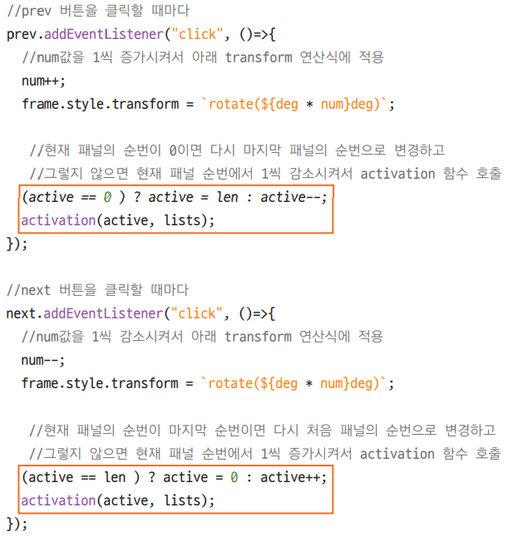
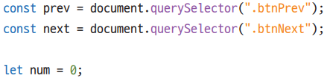
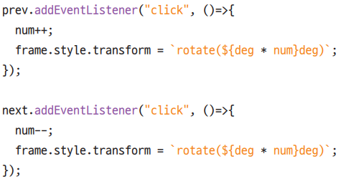
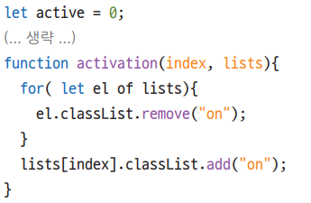
12 뮤직 플레이어 제작하기
11단계 좌우 버튼 클릭 시 패널 회전시키기

Slide 16
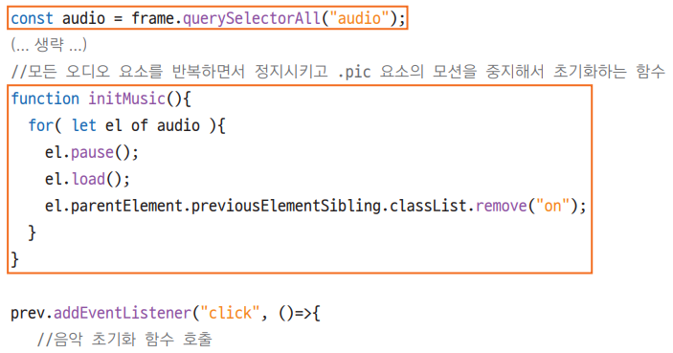
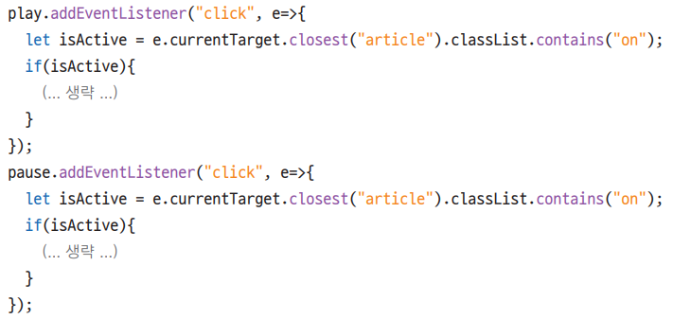
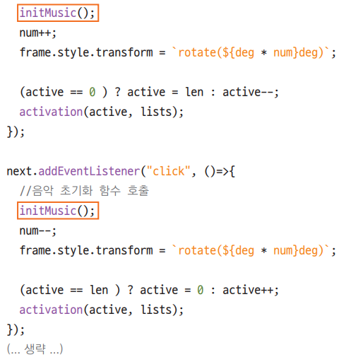
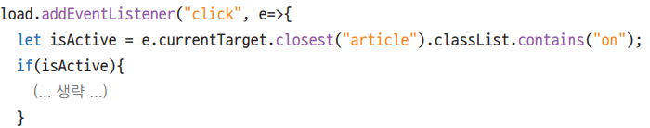
12 뮤직 플레이어 제작하기
11단계 좌우 버튼 클릭 시 패널 회전시키기

Slide 17
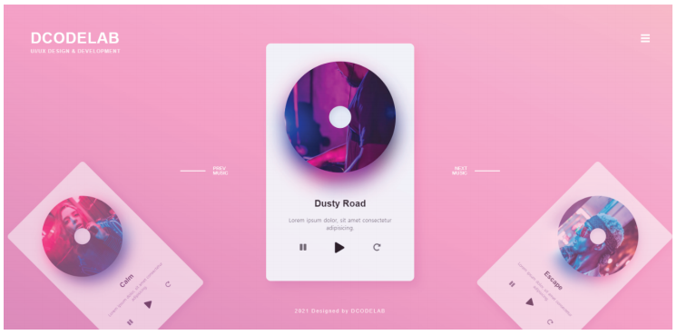
12 뮤직 플레이어 제작하기
11단계 좌우 버튼 클릭 시 패널 회전시키기

Slide 18
감사합니다
인생은 자전거를 타는 것이다.
균형을 유지하려면 계속 움직여야 한다.
Life is riding a bicycle to keep your balance
you must keep moving.
알베르트 아인슈타인
Albert Einstein

